Slide 1

Introdução à Eficiência de Algoritmos
CENTRO DE CIÊNCIA E TECNOLOGIA
LABORATÓRIO DE CIÊNCIAS MATEMÁTICAS UNIVERSIDADE ESTADUAL DO NORTE FLUMINENSE
Disciplina: Estruturas de Dados I
Prof. Fermín Alfredo Tang Montané
Curso: Ciência da Computação

Slide 2
Eficiência de Algoritmos Discussão
Raramente existe um único algoritmo para resolver qualquer problema.
Quando comparamos dois algoritmos diferentes para resolver o mesmo problema, com frequência podemos encontrar que um algoritmo é uma ordem de magnitude mais eficiente que o outro.
Neste caso, faz sentido tentar reconhecer e escolher o algoritmo mais eficiente.
Embora os cientistas de computação tenham estudado os algoritmos e a sua eficiência de maneira bastante ampla, esta área não possui um nome oficial.
Brassard e Bratley, cunharam o termo algorithmics, ou algorítmica, que seria o estudo sistemático de técnicas fundamentais para projetar e analisar algoritmos eficientes.
‹#›

Slide 3
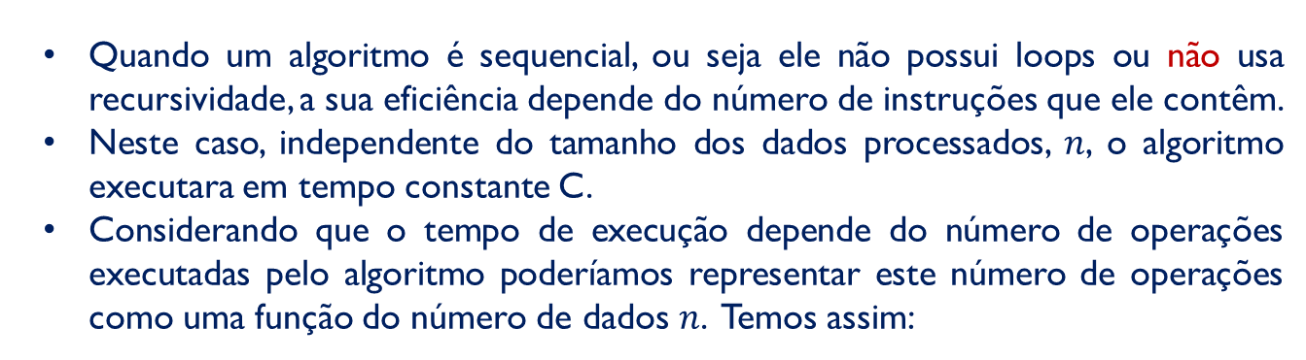

Eficiência de Algoritmos Discussão
Neste caso, a eficiência do algoritmo depende da velocidade do computador, entre outras coisas. Mas isso não muda o fato de que o esforço realizado pelo algoritmo é constante, independente do tamanho da entrada.
Por outro lado, algoritmos que utilizam loops ou recursividade variam consideravelmente de eficiência.
Faremos uma discussão sobre eficiência de algoritmos baseada em loops.
‹#›

Slide 4
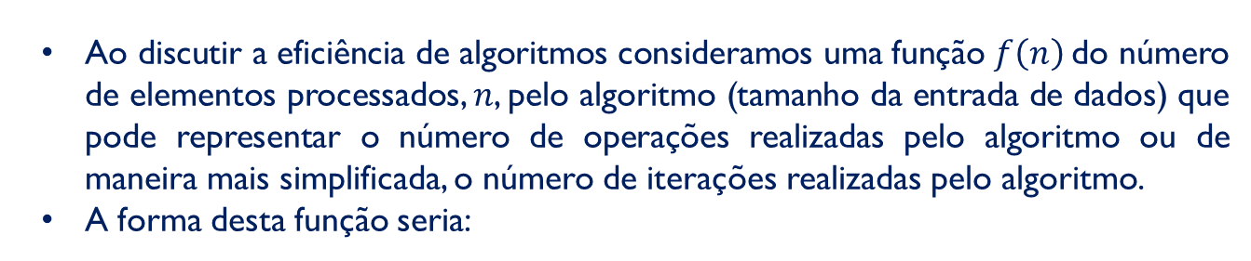

Eficiência de Algoritmos Discussão
‹#›

Slide 5
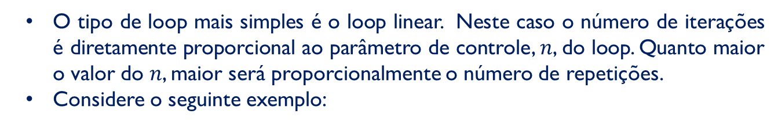

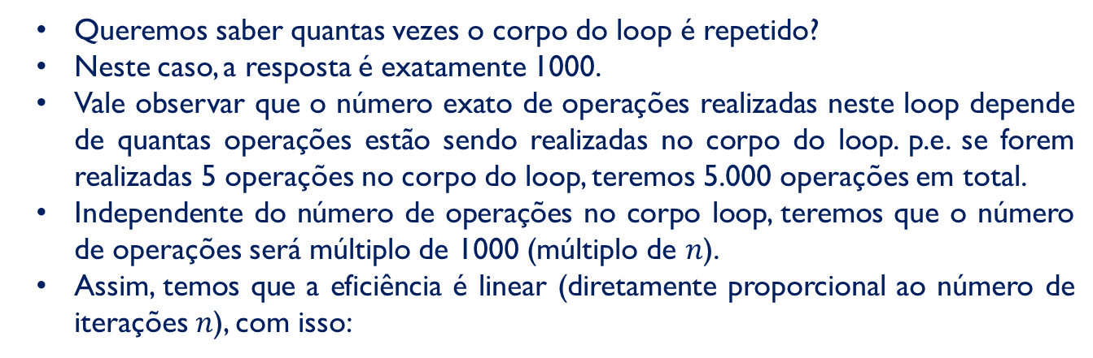
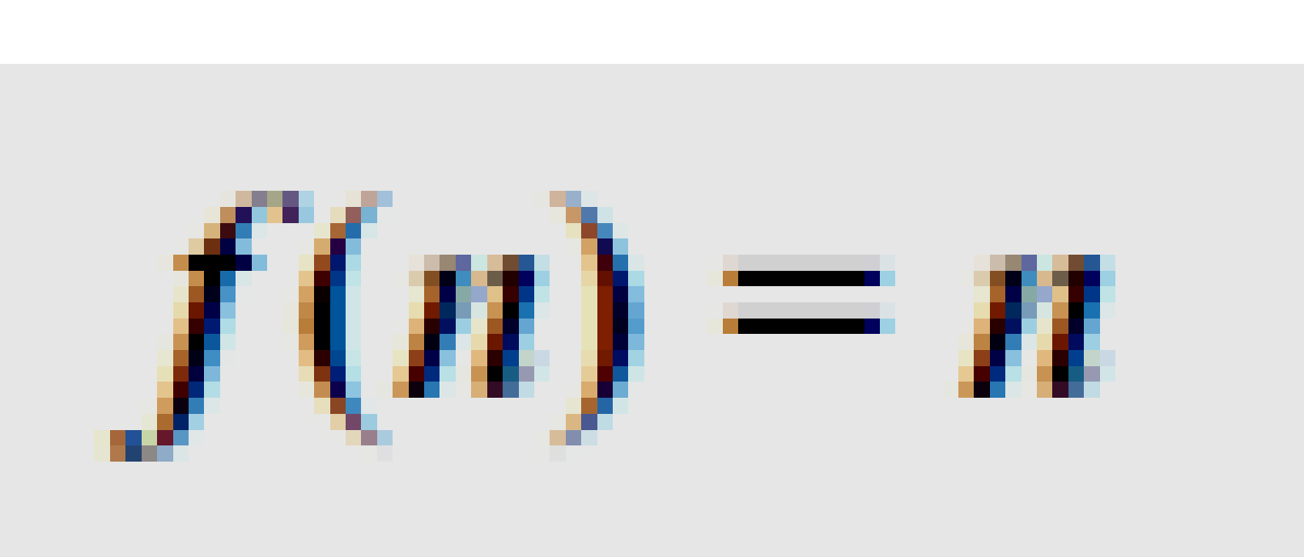
Eficiência de Algoritmos Loops Lineares
‹#›

Slide 6
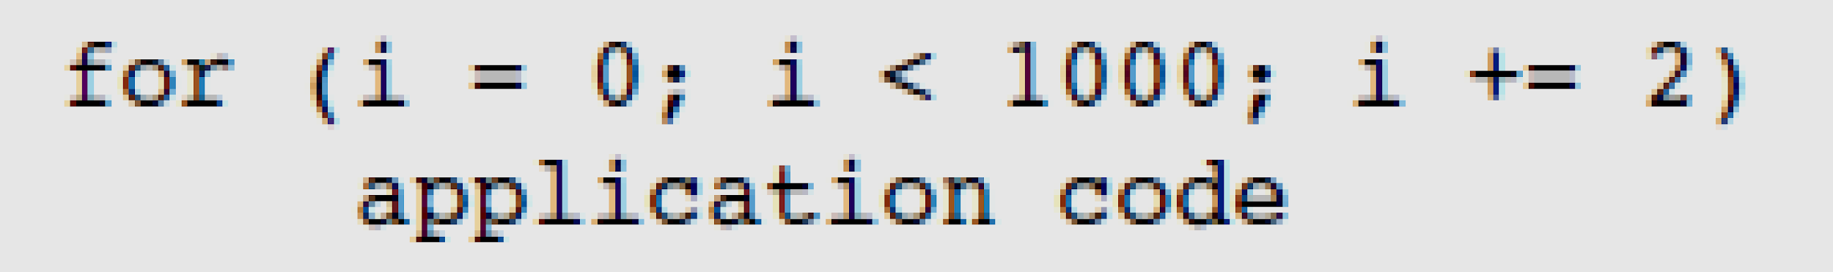
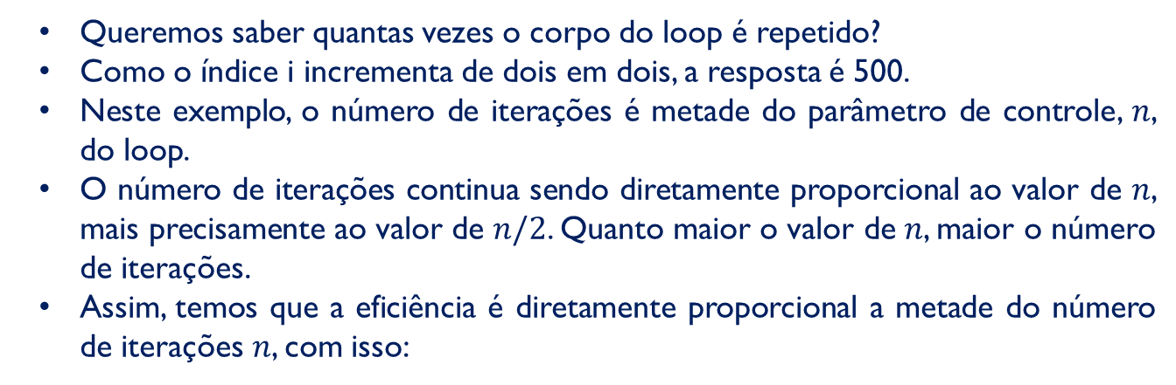
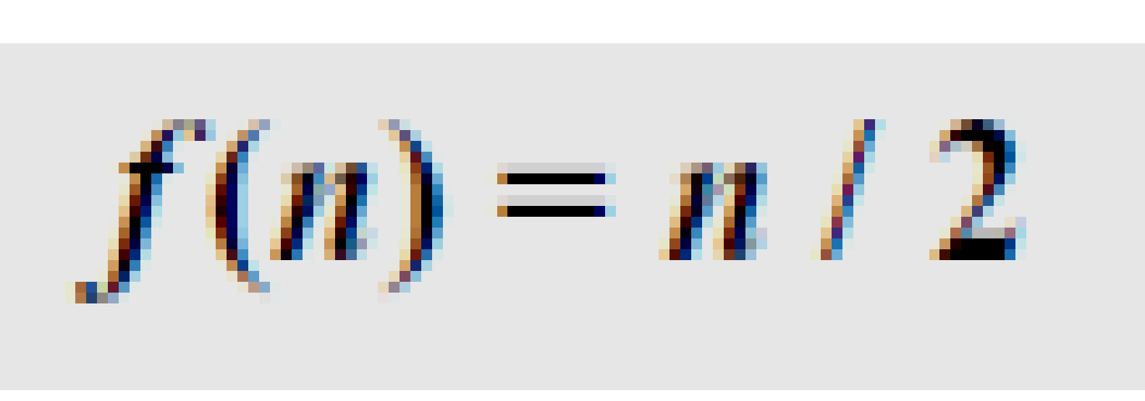
Eficiência de Algoritmos Loops Lineares
O primeiro exemplo, foi bastante direto. No entanto podemos ter eficiência linear em outros casos como o mostrado no seguinte exemplo:
‹#›

Slide 7
Eficiência de Algoritmos Loops Lineares
Incremento de 1 |  | Incremento de 2 |  | Incremento de 3
Iteração | Valor de i | Iteração | Valor de i | Iteração | Valor de i
1 | 0 | 1 | 0 | 1 | 0
2 | 1 | 2 | 2 | 2 | 3
3 | 2 | 3 | 4 | 3 | 6
4 | 3 | 4 | 6 | 4 | 9
5 | 4 | 5 | 8 | ... | ...
... | ... | ... | ... | 334 | 999
... | ... | 500 | 998 | (exit) | 1002
1000 | 999 | (exit) | 1000
(exit) | 1000
‹#›

Slide 8
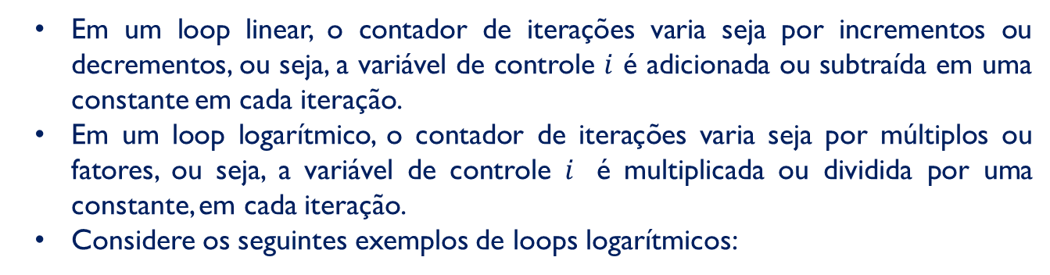
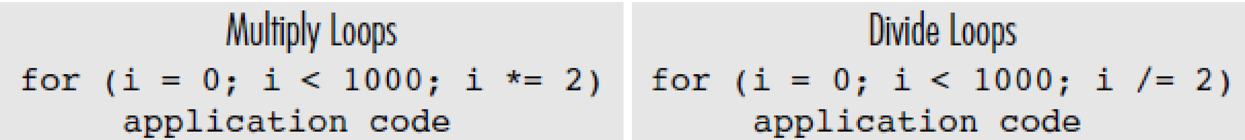
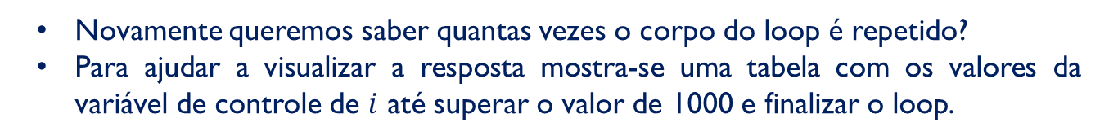
Eficiência de Algoritmos Loops Logarítmicos
1
i = 1000 ; i >= 1 ;
‹#›

Slide 9
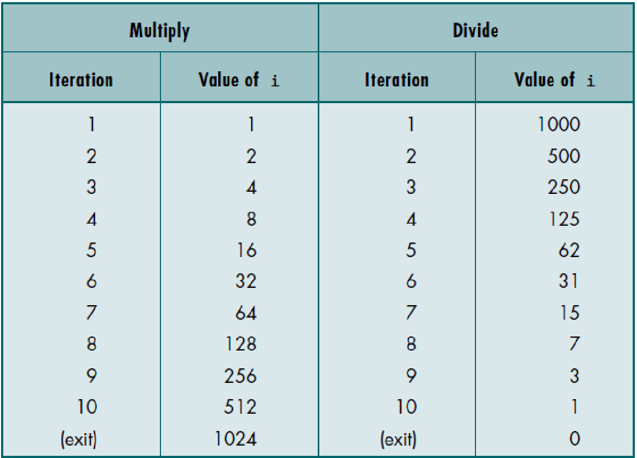
Eficiência de Algoritmos Loops Logarítmicos
‹#›

Slide 10
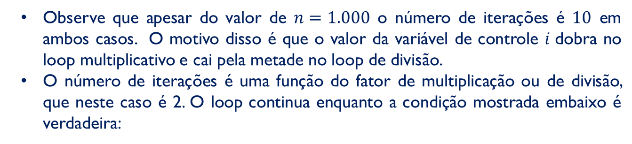
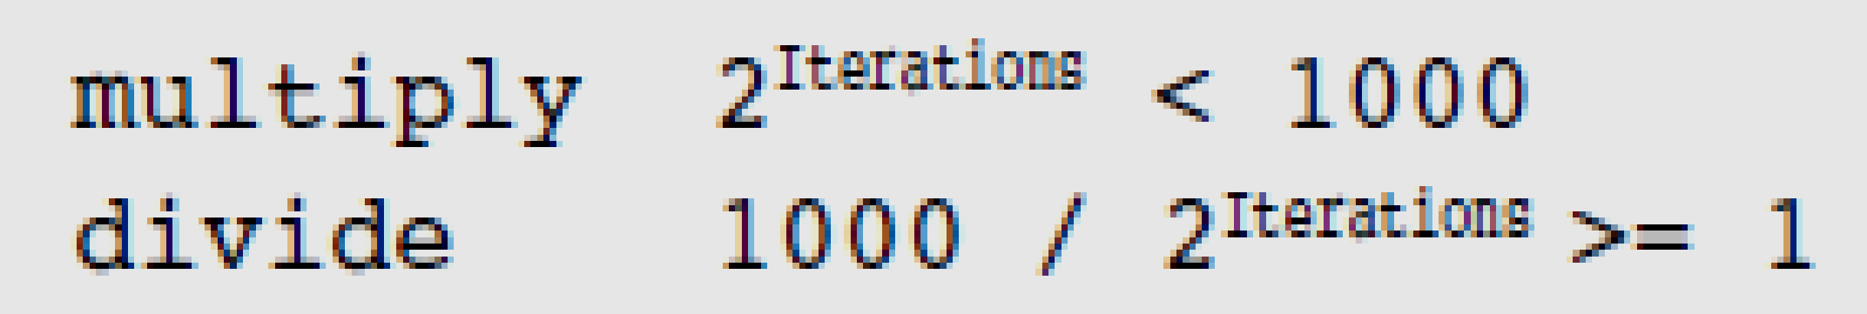


Eficiência de Algoritmos Loops Logarítmicos
Neste caso, o número de iterações é proporcional ao logaritmo em base 2 de 1000.
Em geral, podemos dizer que este tipo de loops tem comportamento logarítmico. A base do logaritmo pode variar dependendo do fator de multiplicação ou divisão. O mais comum é 2.
Vale ressaltar que a taxa de crescimento de uma função logarítmica é muito inferior ao de uma linear.
Em geral, temos que a eficiência é logarítmica:
‹#›

Slide 11
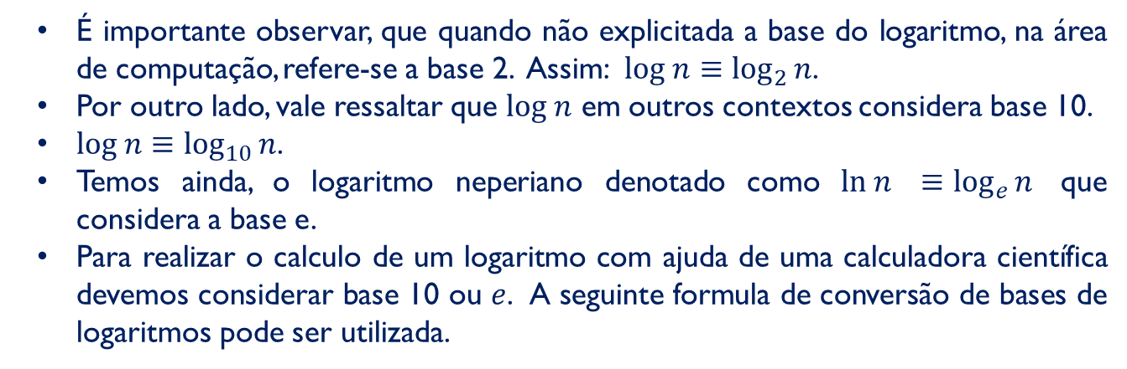


Eficiência de Algoritmos Loops Logarítmicos
‹#›

Slide 12
Eficiência de Algoritmos Loops Aninhados
Os loops aninhados são loops que contêm outros loops.
Quando analisamos loops aninhados, primeiro devemos determinar quantas iterações realiza cada loop. Com isso, o número total de iterações do loop aninhado é igual ao produto do número de iterações no loop interior vezes o número de iterações do loop exterior.
Mostraremos três tipos de loops aninhados mais representativos: linear logarítmico, quadrático, e dependente quadrático.
‹#›

Slide 13
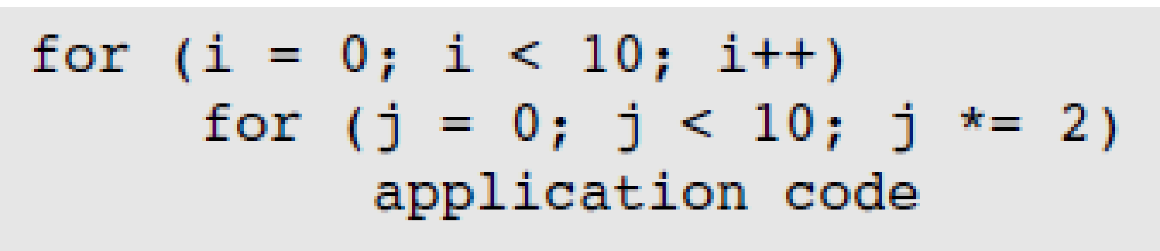
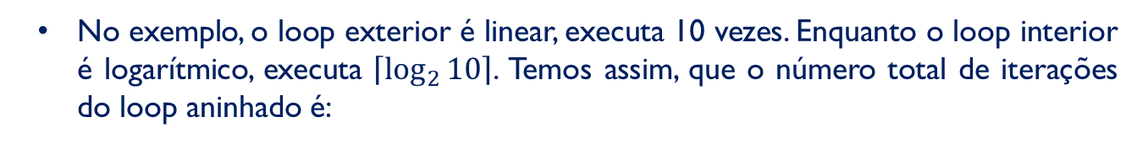

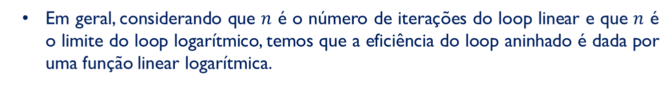

Eficiência de Algoritmos Loops Aninhados: Linear Logarítmico
Em um loop linear logarítmico, temos dois loop aninhados. Um loop linear com controle por incrementos ou decrementos e outro loop logarítmico com controle por multiplicação ou divisão de um fator. Considere o seguinte exemplo:
‹#›

Slide 14
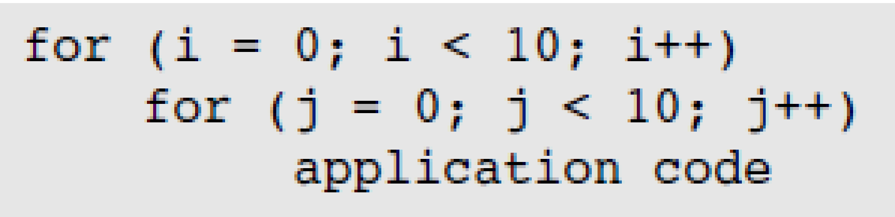
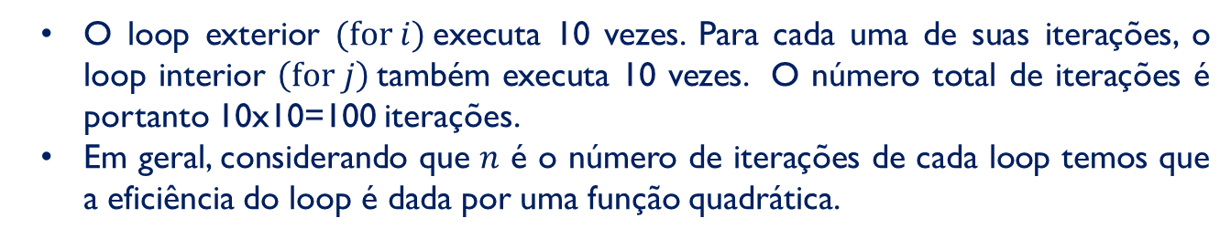
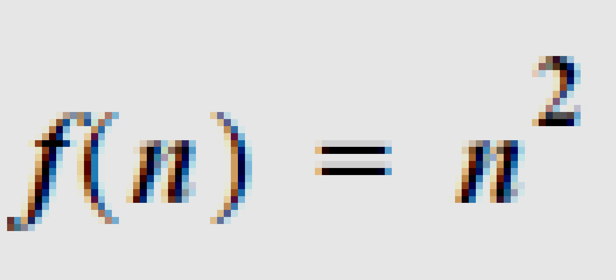
Eficiência de Algoritmos Loops Aninhados: Quadrático
Em um loop quadrático, o número de vezes que o loop interior executa é igual ao loop exterior. Considere o seguinte exemplo:
‹#›

Slide 15
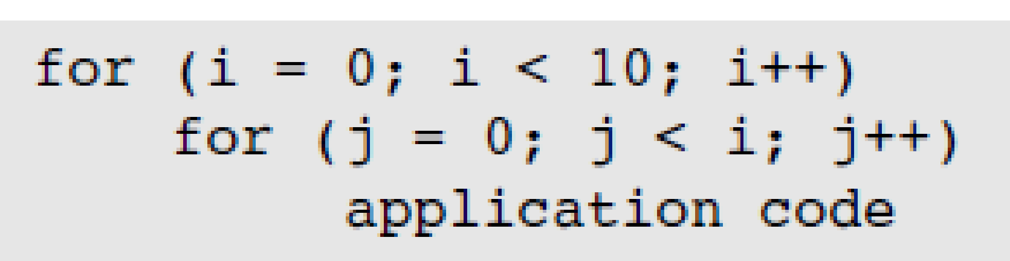
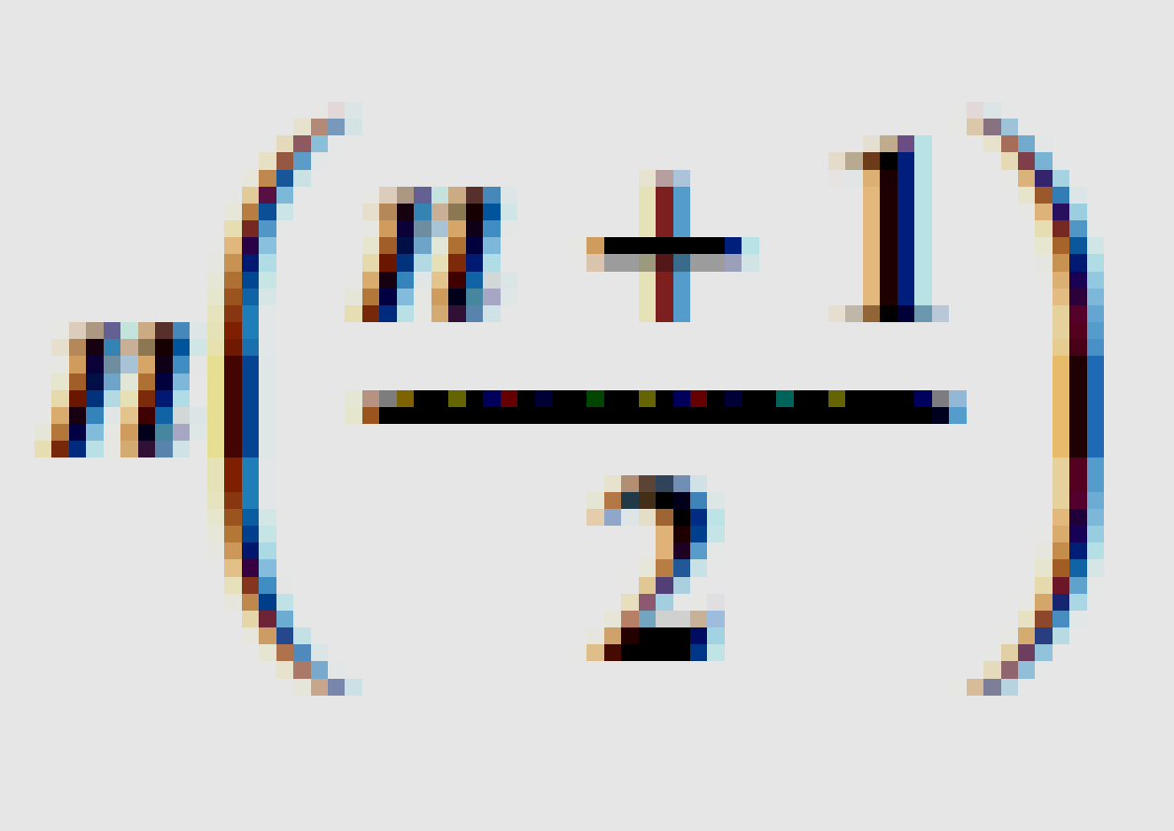
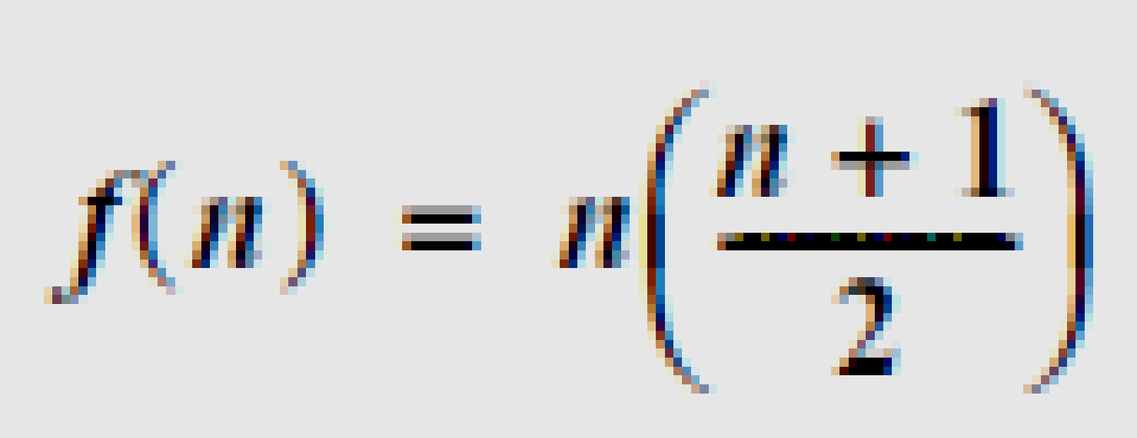
Eficiência de Algoritmos Loops Aninhados: Quadrático dependente
Em um loop quadrático dependente, o número de iterações do loop interior depende do loop exterior. Considere o seguinte exemplo:
j < = i
O loop exterior é um loop linear que executa 10 vezes. Já o loop interior depende do exterior para definir o número de iterações em cada um das 10 repetições.
O loop interior é executado apenas uma vez na primeira iteração, duas vezes na segunda iteração, três vezes na terceira iteração e assim por diante.
O número total de iterações do loop aninhado seria:
Trata-se de uma serie aritmética representada pela seguinte fórmula:
Em geral, eficiência do loop aninhado é dada por:
‹#›

Slide 16
Análise do Tempo de Execução Contando o número de Operações
A análise do tempo de execução de um algoritmo permite medir o tempo de execução de um algoritmo sem necessidade de executá-lo propriamente em um computador.
Uma primeira abordagem para obter uma medida do tempo de execução é contar o número operações (instruções simples) realizadas pelo algoritmo.
O tempo de execução será proporcional ao número de operações realizadas que pela sua vez depende do tamanho do problema (tamanho da entrada).

Slide 17
Análise do Tempo de Execução Contando o número de execuções de cada comando
Exemplo 1:
Algoritmo 1 (n):
inicio
se n=0 então { 1 }
p ← a[0] { 1 }
se-não
p ← a[0] { 1 }
y ← x { 1 }
para i ← 1 até n faça { n+1 }
p ← p + a[i] * y { n }
y ← y * x { n }
fim-para
fim-se
fim
Tempo de Execução por Comando
se n=0 : T(n) = 2
se n>0 : T(n) = 3n+4

Slide 18
Análise do Tempo de Execução Contando o número de execuções de cada comando
Exemplo 2:
Algoritmo 2 (n):
inicio
para i ← 1 até n faça { n+1 }
v[i] ← i { n }
para j← 2 até n faça { n*n = n² }
p ← v[i] *j { n*(n-1) = n² - n}
fim-para
fim
Tempo de Execução por Comando
se n>0 : T(n) = 2n²+n+1

Slide 19
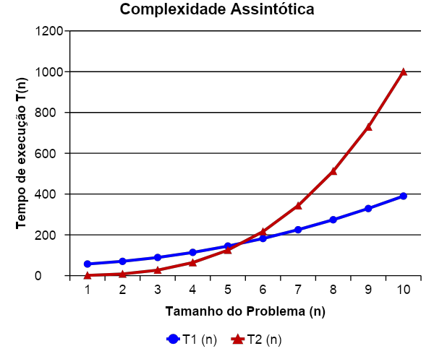
Análise de Algoritmos Notação Assintótica
Limitantes assintóticas:
Na prática, ao medir o tempo de execução de um algoritmo podemos desprezar constantes aditivas e multiplicativas.
Somente são levados em conta os termos de maior grau.
Exemplo:
T(n) = an + b = O(n)
T(n) = an²+bn+c = O(n²)

Slide 20
Notação Assintótica O Limite Assintótico Superior
Limite assintótico Superior:
Uma função T(n) é de ordem O(f(n)), T(n) ∈ O(f(n)),
se existem constantes positivas c e N, tal que, T(n) ≤ c f(n), ∀ n ≥ N.
Ou seja:
f(n) supera T(n), para n suficientemente grande;
f(n) é um limite assintótico superior para T(n);

Slide 21
Notação Assintótica O Limite Assintótico Superior
Exemplo:
Mostrar que T(n) = 3n² + 4n + 50 é O(n²)
Aplicando a definição, temos que f(n) = n².
Devemos achar valores apropriados para c e N, de maneira que:
T(n) ≤ c f(n), ∀ n ≥ N
Temos que: T(n) = 3n² + 4n + 50
Logo, para N=1 e c = 57 temos que:
3n² + 4n + 50 ≤ 57n², ∀ n ≥1
Alternativamente, N=3 e c = 10 temos que:
3n² + 4n + 50 ≤ 10n², ∀ n ≥3

Slide 22
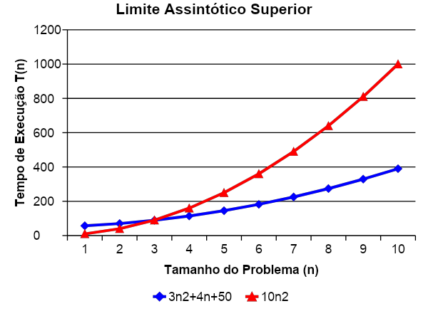
Notação Assintótica O Limite Assintótico Superior
Exemplo:
 | 3n²+4n+50 | 57n² | 10n²
1 | 57 | 57 | 10
2 | 70 | 228 | 40
3 | 89 | 513 | 90
4 | 114 | 912 | 160
5 | 145 | 1425 | 250
6 | 182 | 2052 | 360
7 | 225 | 2793 | 490
8 | 274 | 3648 | 640
9 | 329 | 4617 | 810
10 | 390 | 5700 | 1000

Slide 23
Técnicas para Análise de Algoritmos Operações com o Operador O
Exemplo:
Se T(n) = 3n³+4n²+20 então T(n) é de ordem O(n³)
Se T(n) = 25n²+20n então T(n) é de ordem O(n²)
Se T(n) = 37n - 45 então T(n) é de ordem O(n)
Se T(n) = 59 então T(n) é de ordem O(1)
Em geral:
Se T(n) = C então T(n) é de ordem O(1)

Slide 24
Técnicas para Análise de Algoritmos Blocos Simples, Condicionais: Se .. Então
Comandos Simples:
Bloco de comandos simples:
Bloco Se .. Então:
v [i] ← 100; // T(n) = c O(1)
v [j] ← v[i] - 200; // T(n) = c O(1)
inicio
v [i] ← 100; // T(n) = c O(1)
v [j] ← v[i] - 200; // T(n) = c O(1)
v [j] ← v[i] - 200; // T(n) = c O(1)
fim
O(1)
Se n=0 então // T(n) = c O(1)
v [i] ← 100; // T(n) = c O(1)
Senão
v [i] ← 100; // T(n) = c O(1)
v [j] ← v[i] - 200; // T(n) = c O(1)
v [j] ← v[i] - 200; // T(n) = c O(1)
fim
O(1)
O(1)
O(1)

Slide 25
Técnicas para Análise de Algoritmos Blocos de Repetição: Para .. Fim-Para
Bloco Para .. Fim-Para:
Para i ←1 ate n faca // T(n) = n O(n)
v [i] ← 100; // T(n) = c O(1)
Fim-Para
O(n)
Para i ←1 ate n faca // T(n) = n O(n)
Para j ←1 ate n faca // T(n) = n O(n)
w [i,j] ← 500; // T(n) = c O(1)
Fim-Para
Fim-Para
O(n²)

Slide 26
Técnicas para Análise de Algoritmos Blocos Combinados
Bloco Combinado:
Se w[i,i]=0 entao
Para i ←1 ate n faca // T(n) = n O(n)
Para j ←1 ate n faca // T(n) = n O(n)
w [i,j] ← 500; // T(n) = c O(1)
Fim-Para
Fim-Para
senão
Para i ←1 ate n faca // T(n) = n O(n)
v [i] ← 100; // T(n) = c O(1)
Fim-Para
fimse
O(n²)
O(n²)
O(n)

Slide 27
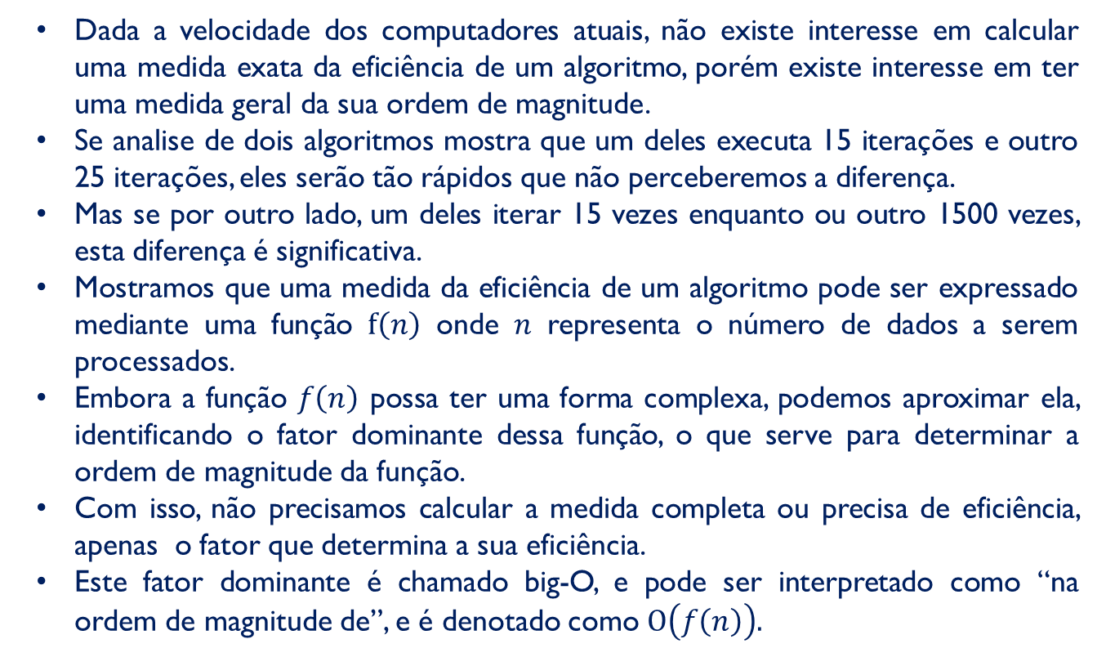
Eficiência de Algoritmos Notação Big-O
‹#›

Slide 28
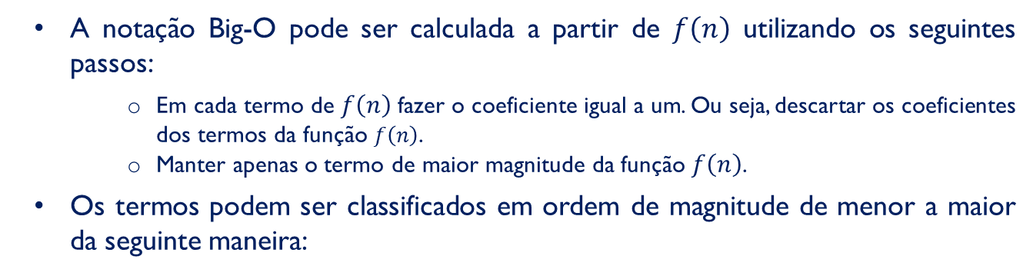

Eficiência de Algoritmos Análise Big-O
‹#›

Slide 29
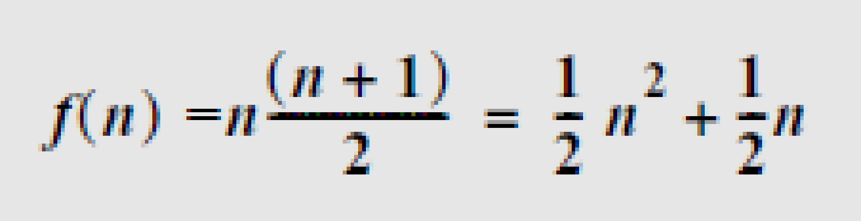
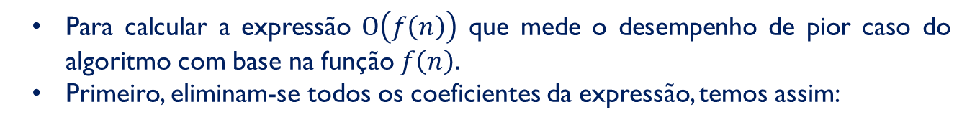
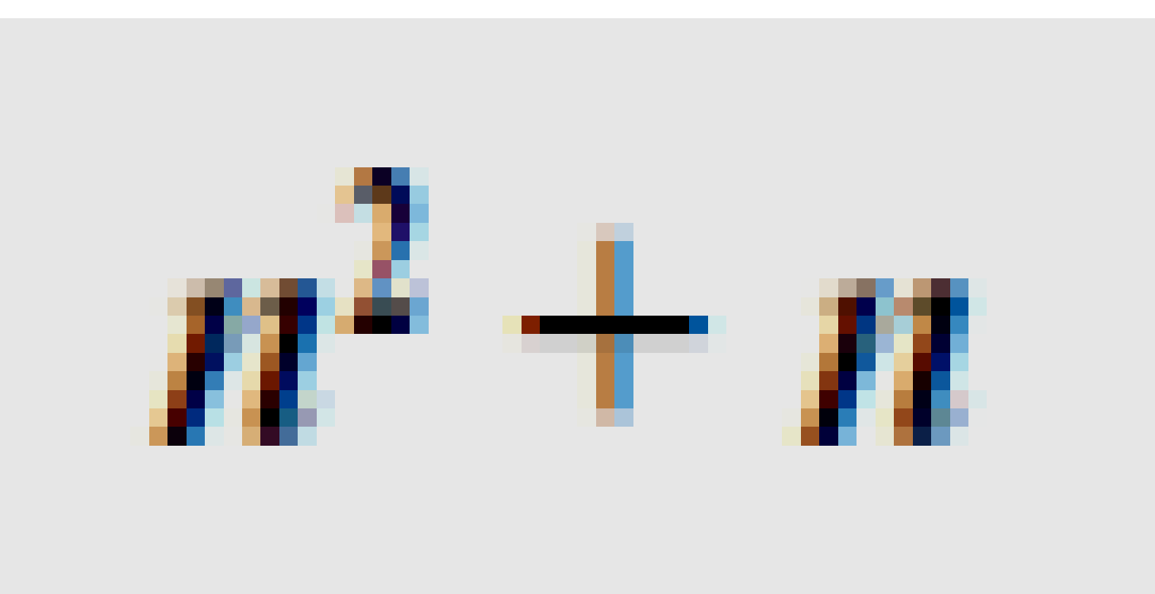


Notação Big-O Exemplo 1
Considere a seguinte expressão:
Logo, escolhe-se o termo de maior magnitude e descartam-se os outros, temos assim:
‹#›

Slide 30
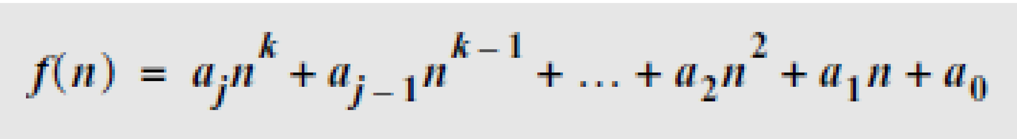
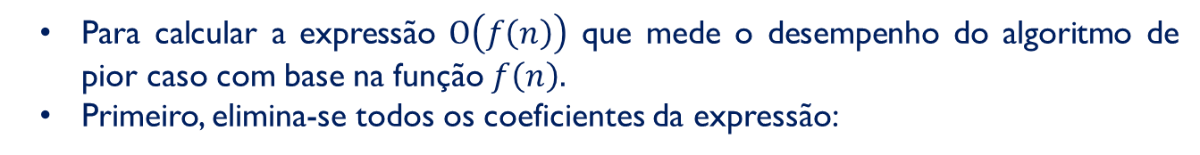
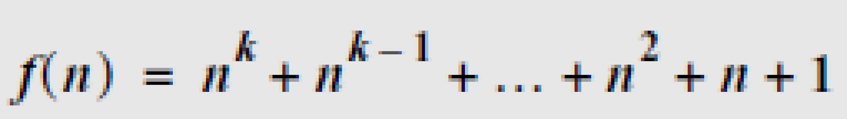
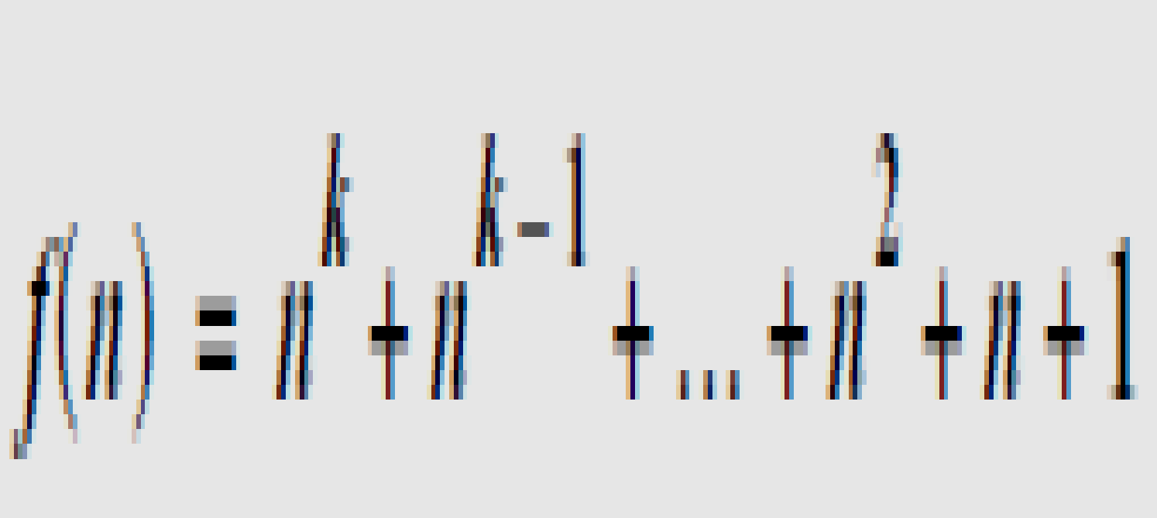

Notação Big-O Exemplo 2
Considere a seguinte expressão polinomial:
Logo, escolhe-se o termo de maior valor e descartam-se os outros termos.
Com isso podemos afirmar que a ordem de uma expressão polinomial é:
‹#›

Slide 31
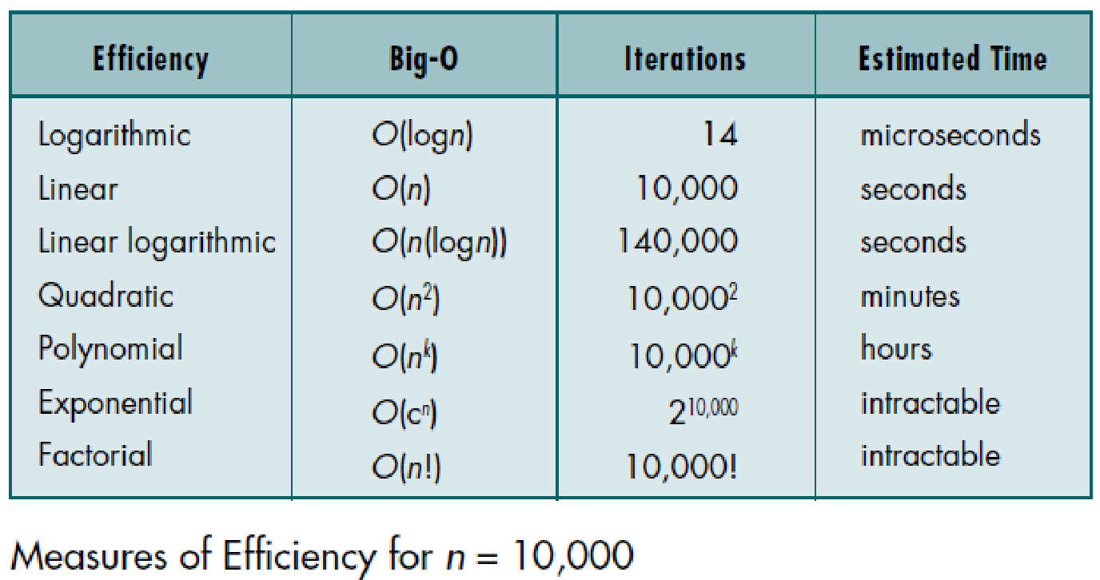
Eficiência de Algoritmos Medidas Padrão de Eficiência
Os cientistas da computação definiram sete categorias de eficiência de algoritmos principais ou mais representativos. Essas categorias são mostradas na tabela, em ordem de maior eficiência para menor eficiência.
O tempo real depende da velocidade do processador
Não muda o fato de que existem categorias de problemas intratáveis.
Observe que o tamanho da amostra do problema ilustrado é 10.000. Além disso, observe que neste caso existe um incremento muito grande entre o número de iterações de uma categoria para a próxima de menor eficiência.
‹#›

Slide 32

Eficiência de Algoritmos Medidas Padrão de Eficiência
Eficiência | Big-O | Iterações | Tempo Estimado
Logaritmica | Log n | 13,2877 | 13,28 Microsegundos
Linear | n | 10.000 | 10 Milisegundos
Linear Logaritmica | n log n | 132.877 | 0,132 Segundos
Quadrática | n² | 10.000² | 1,6 Minutos
Polinomial | n³ | 10.000³ | 277,77 Horas
Exponencial | 2^{n} | 2^{10.000} | Intratável
Factorial | n! | 10.000! | Intratável
Para calcular o tempo estimado, estima-se o tempo para 1 operação. Neste caso, considera-se que somente 1 iteração é realizada por iteração.
Por exemplo:
‹#›

Slide 33
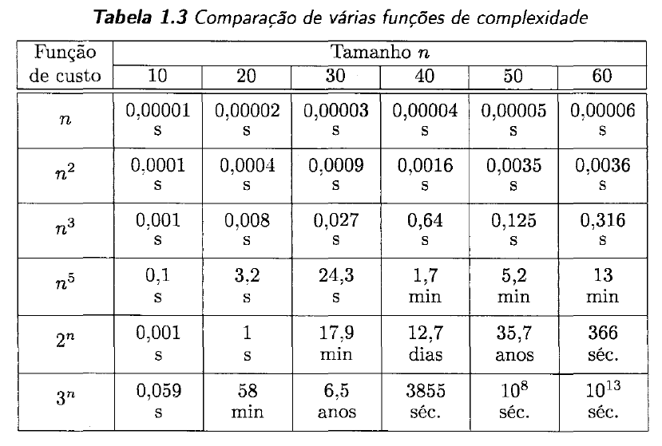
Complexidade Tempo Computacional segundo Complexidade
Considera-se
que operação
custa 1 microssegundo.

Slide 34
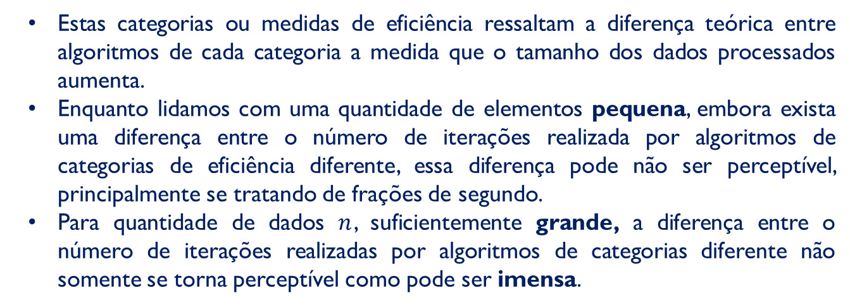
Eficiência de Algoritmos Medidas Padrão de Eficiência
‹#›

Slide 35
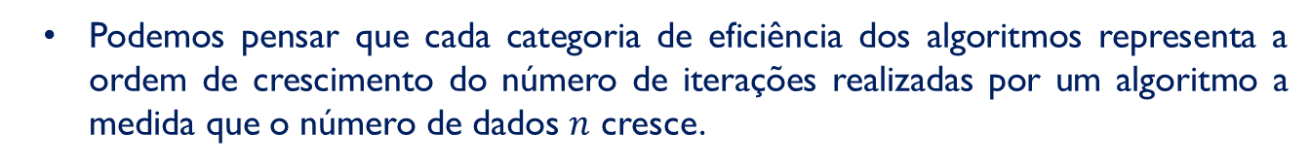
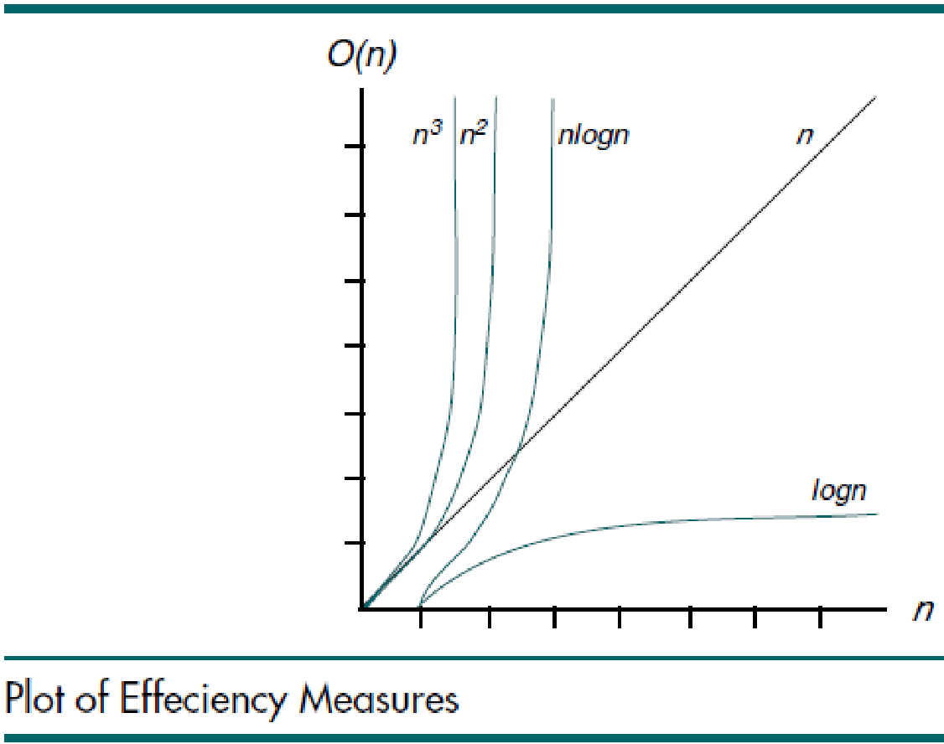
Eficiência de Algoritmos Medidas Padrão de Eficiência
‹#›

Slide 36
Eficiência de Algoritmos Exemplos da Análise Big-O
Para demonstrar os conceitos discutidos, examinaremos dois algoritmos conhecidos:
i) Soma de matrizes e
ii) Multiplicação de matrizes.
‹#›

Slide 37
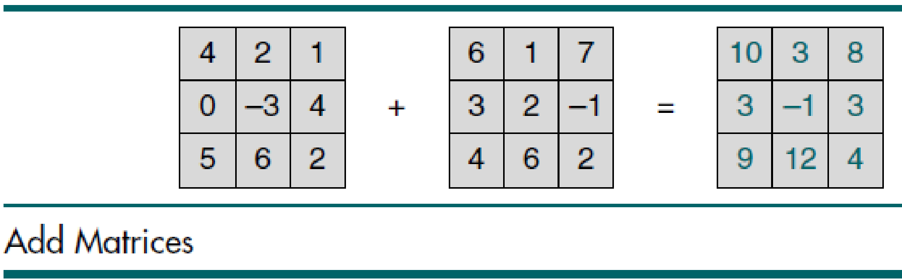
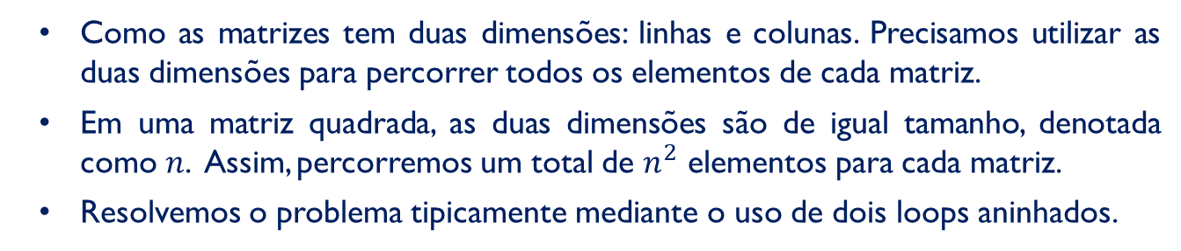
Analise Big-O Exemplo1 – Soma de matrizes
Para somar duas matrizes quadradas, precisamos somar os seus elementos correspondentes.
Soma-se o primeiro elemento da primeira matriz ao primeiro elemento da segunda matriz, o segundo elemento da primeira matriz ao segundo elemento da segunda matriz e assim por diante até chegar ao último elemento.
‹#›

Slide 38
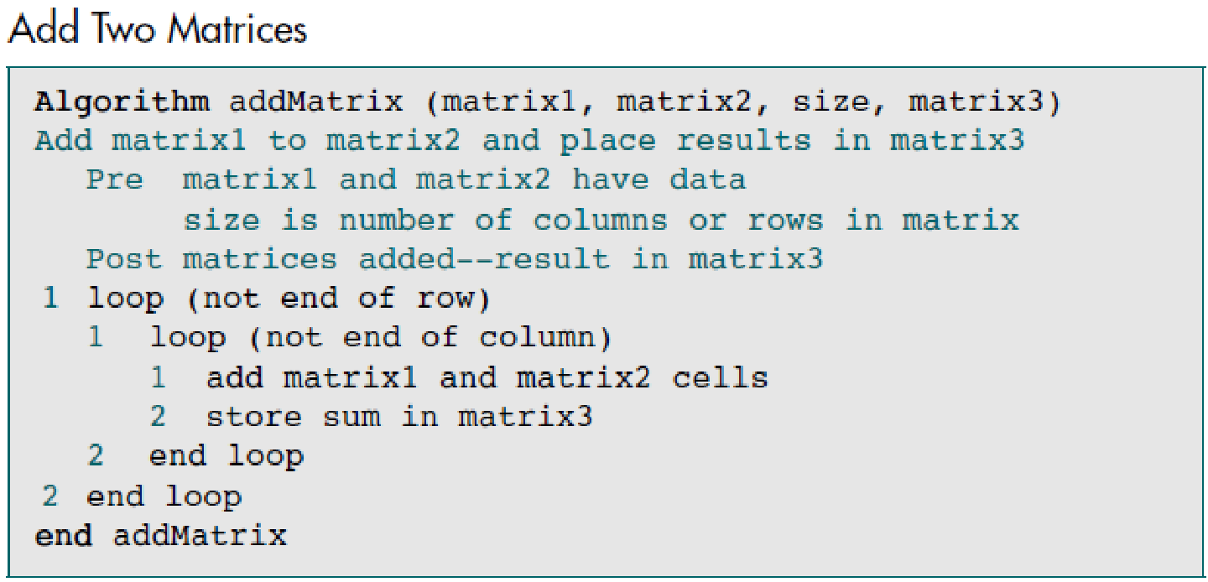
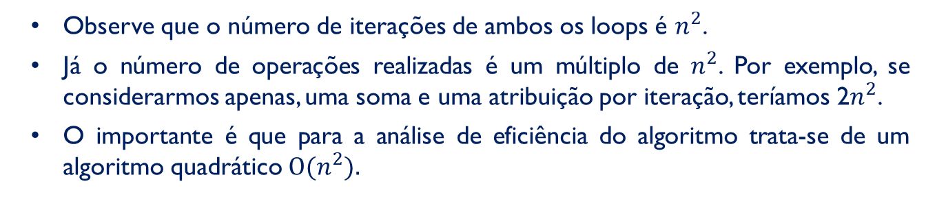
Analise Big-O Exemplo1 – Soma de matrizes
Resolvemos o problema tipicamente mediante o uso de dois loops aninhados.
Para percorrer as linhas
Para percorrer as colunas
Somar células correspondentes das matrizes 1 e 2
Armazenar na matriz 3
‹#›

Slide 39
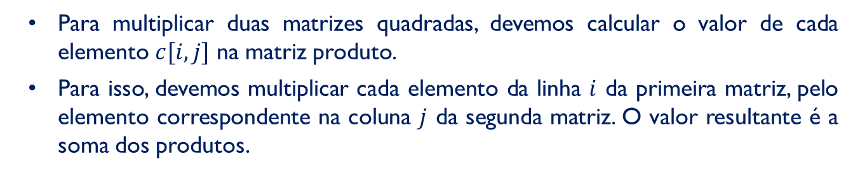
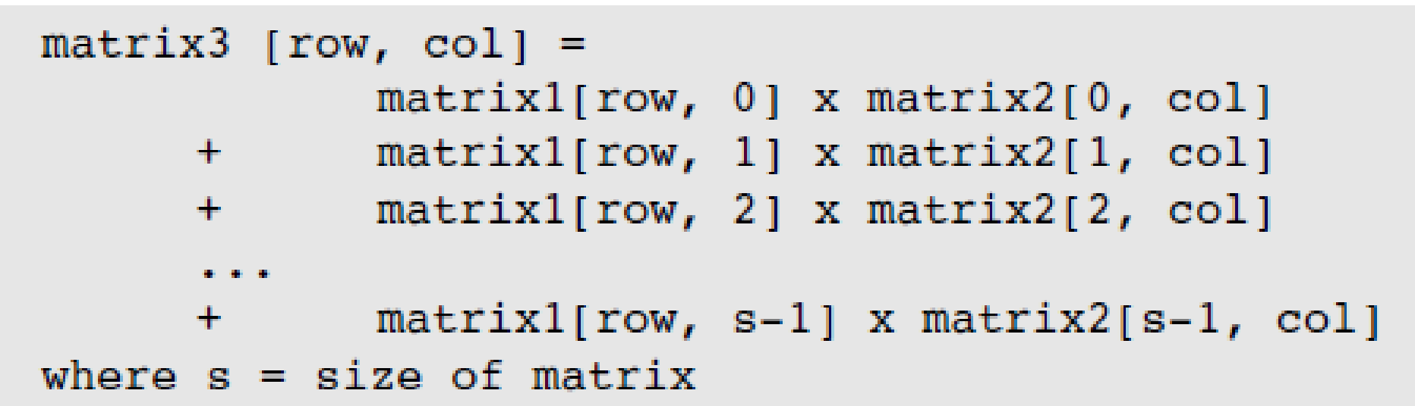
Analise Big-O Exemplo2 – Multiplicação de matrizes
Generalizando o conceito, temos:
‹#›

Slide 40
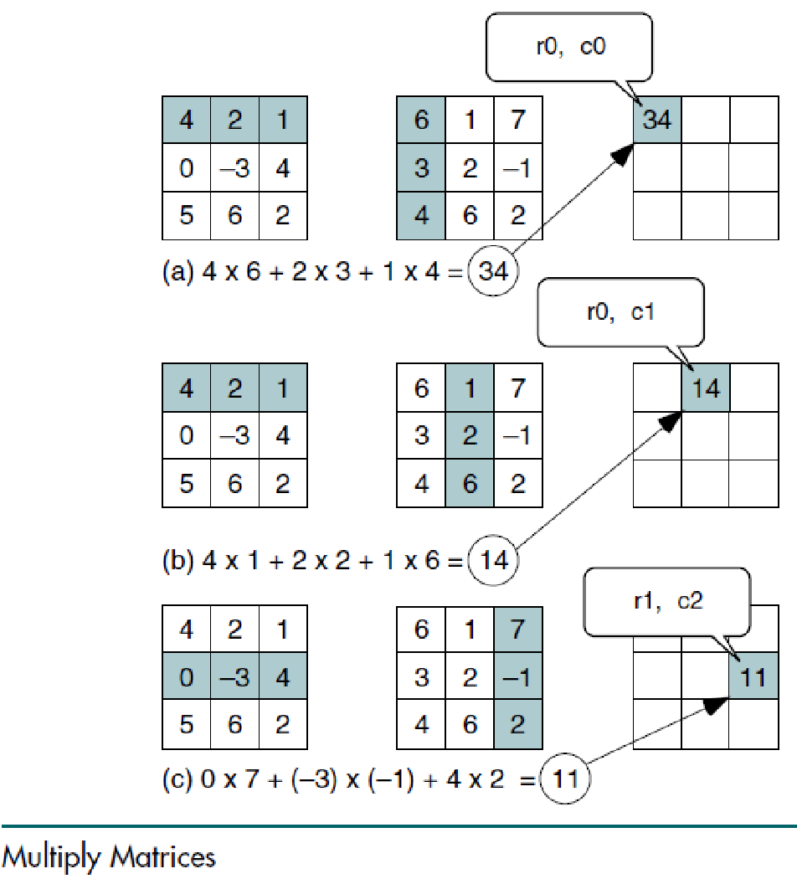
Analise Big-O Exemplo2 – Multiplicação de matrizes
A figura ilustra um exemplo de como duas matrizes são multiplicadas.
‹#›

Slide 41
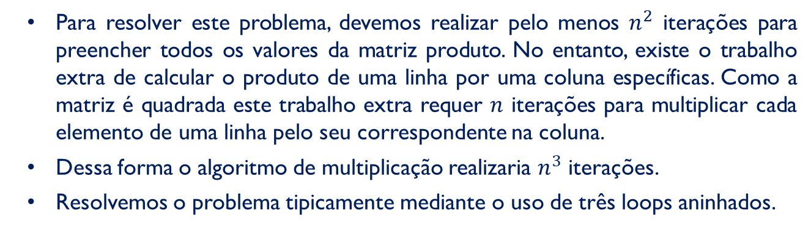
Analise Big-O Exemplo2 – Multiplicação de matrizes
‹#›

Slide 42
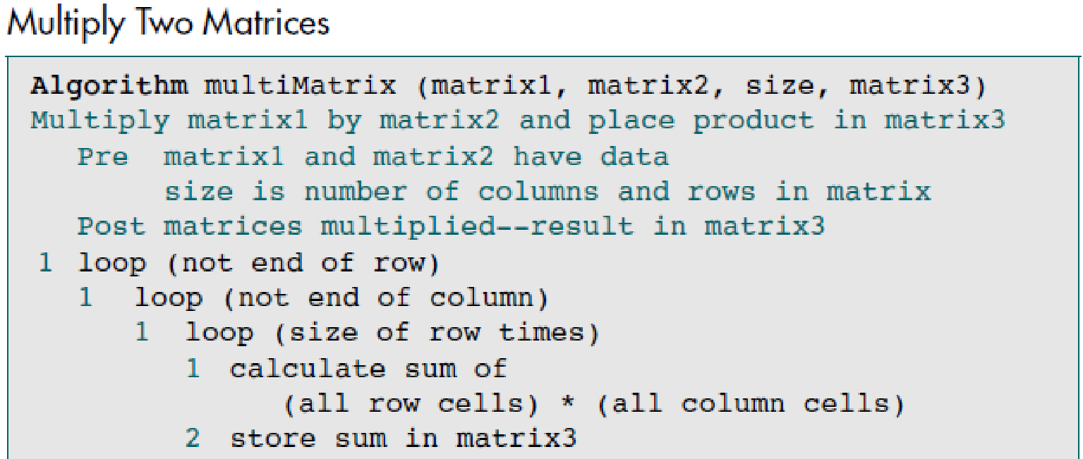
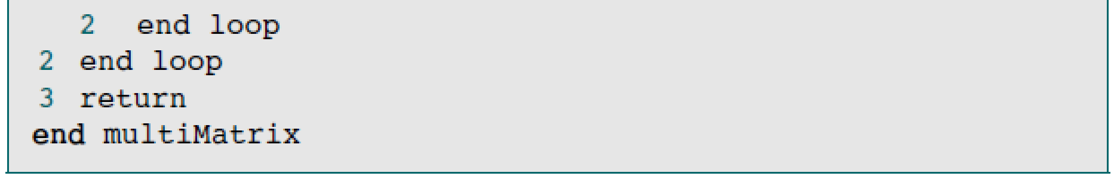

Analise Big-O Exemplo2 – Multiplicação de matrizes
Resolvemos o problema tipicamente mediante o uso de três loops aninhados.
Para percorrer as linhas
Para escolher
uma posição na linha e coluna
Para percorrer as colunas
Multiplica um elemento da linha por seu correspondente na coluna
Armazenar na matriz 3
‹#›

Slide 43
Referências
Gilberg, R.F. e Forouzan, B. A. Data Structures_A Pseudocode Approach with C. Capítulo 1. Basic Concepts. Segunda Edição. Editora Cengage, Thomson Learning, 2005.
‹#›

